Slide 1

Тадж - Махал

Slide 2
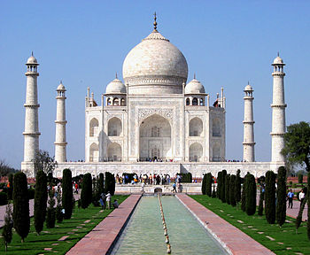
мавзолей-мечеть, находящийся в Агре, Индия, на берегу реки Джамна (архитекторы, вероятно, Устад-Иса и др.). Построен по приказу потомка Тамерлана — императора Великих Моголов Шах-Джахана в память о жене Мумтаз - Махал, умершей при родах (позже здесь был похоронен и сам Шах-Джахан).
Тадж-Махал (также «Тадж») считается лучшим примером архитектуры стиля моголов, который сочетает в себе элементы персидского, индийского и исламского архитектурных стилей.

Slide 3
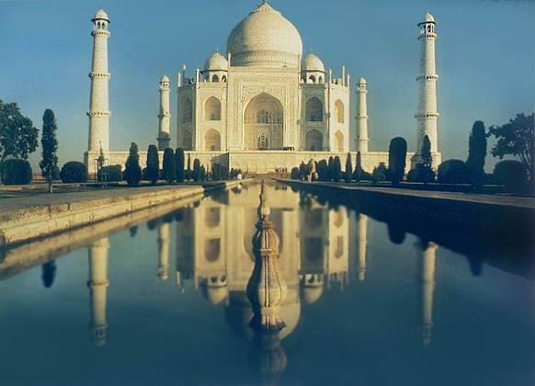
Несмотря на то, что белый мраморный купол мавзолея является наиболее известным компонентом, Тадж-Махал — это структурно интегрированный комплекс. Здание начали строить примерно в 1632 году и завершили в 1653 году, работали 20 тысяч ремесленников и мастеров^{[3]}. Руководство строительством Тадж-Махала было возложено на Совет архитекторов под имперским контролем, включая Дешенов-Ану, Макрамат Хана и Устад Ахмад Лахаури.

Slide 4


Стены выложены из полированного полупрозрачного мрамора (привозившегося на строительство за 300 км) с инкрустацией из самоцветов. Были использованы бирюза, агат, малахит, сердолик и др. Мрамор имеет такую особенность, что при ярком дневном свете он выглядит белым, на заре розовым, а в лунную ночь — серебристым.

Slide 5
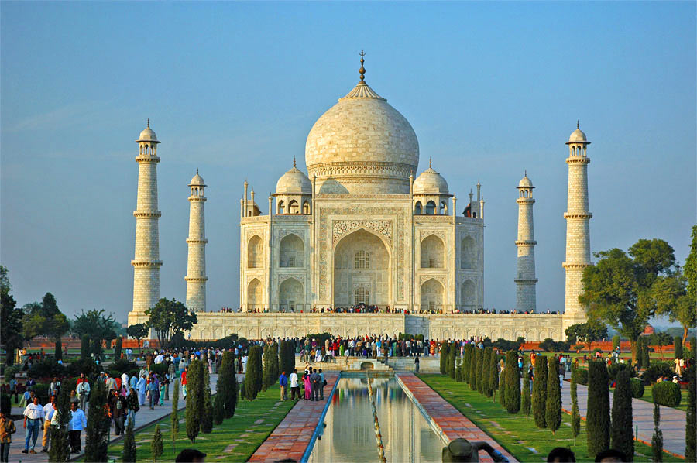
Ежедневно Тадж-Махал посещают десятки тысяч человек, за счёт туристов «индийская жемчужина» приносит казне страны немалые деньги. За год Тадж-Махал посещает от 3 до 5 миллионов посетителей, из них более чем 200 000 — из-за рубежа. Большинство туристов приезжает в прохладные месяцы года — октябрь, ноябрь и февраль

Slide 6
